Slide 1
Inleiding Programmeren
Simon Pauw, 2023

Slide 2
Deel 1: Intro

Slide 3
Wat is programmeren?
Input
Algoritme
Output

Slide 4
Wat is programmeren?
Algoritme
=
stappenplan
Input
Output

Slide 5
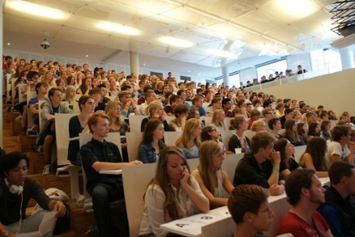
Wat is programmeren?
Algoritme
# studenten

Slide 6
Algoritme
Ga staan en denk aan het getal 1.

Slide 7
Algoritme
Ga staan en denk aan het getal 1.
Vorm een paar met iemand in de buurt. Tel jullie getallen bij elkaar op.

Slide 8
Algoritme
Ga staan en denk aan het getal 1.
Vorm een paar met iemand in de buurt. Tel jullie getallen bij elkaar op.
Een van de twee gaat nu zitten.

Slide 9
Algoritme
Ga staan en denk aan het getal 1.
Vorm een paar met iemand in de buurt (die nog staat). Tel jullie getallen bij elkaar op.
Een van de twee gaat nu zitten.
Als je nog staat, ga terug naar stap 2.

Slide 10
Algoritme
Ga staan en denk aan het getal 1.
Vorm een paar met iemand in de buurt. Tel jullie getallen bij elkaar op.
Een van de twee gaat nu zitten.
Als je nog staat, ga terug naar stap 2.
# studenten

Slide 11
Algoritme
Ga staan en denk aan het getal 1.
Vorm een paar met iemand in de buurt (die nog staat). Tel jullie getallen bij elkaar op.
Een van de twee gaat nu zitten.
Als je nog staat, ga terug naar stap 2.

Slide 12
What I mean is that if you really want to understand something, the best way is to try and explain it to someone else. That forces you to sort it out in your own mind. And the more slow and dim-witted your pupil, the more you have to break things down into more and more simple ideas. And that’s really the essence of programming. By the time you’ve sorted out a complicated idea into little steps that even a stupid machine can deal with, you’ve certainly learned something about it yourself.
- Douglas Adams, Dirk Gently's Holistic Detective Agency

Slide 13
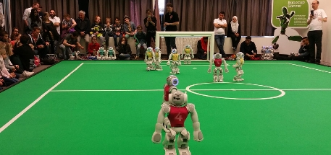
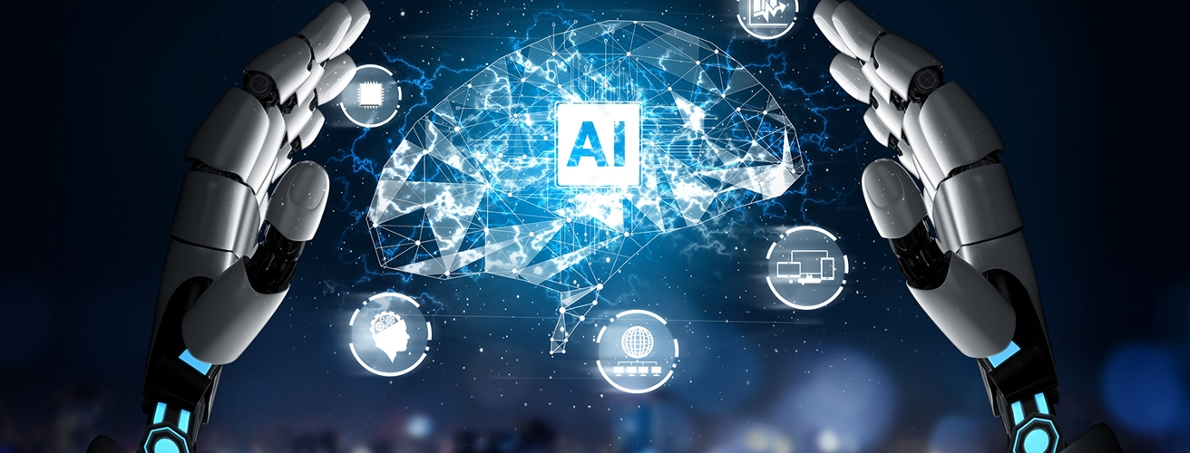
Waarom programmeren?
Nao Football Team, UvA
UvA, AI Experts website

Slide 14
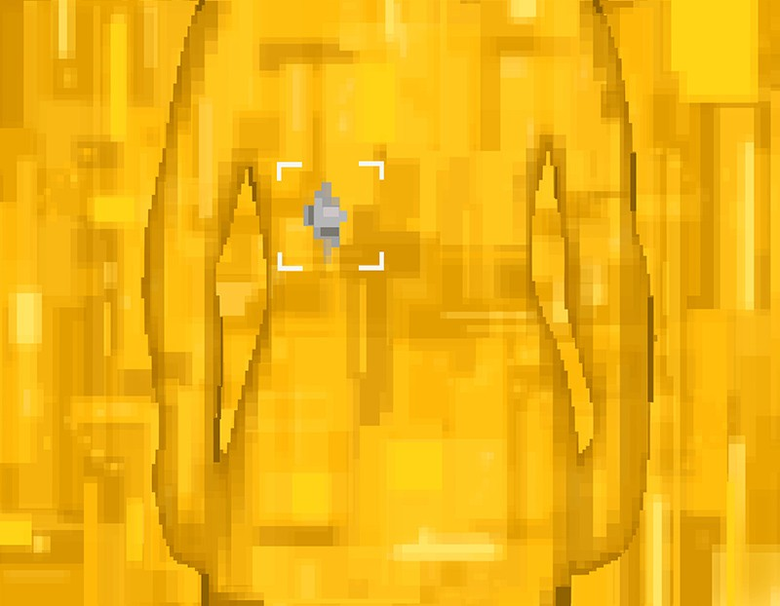
Waarom programmeren bij Bèta-Gamma?
Neil Savage, How AI is improving cancer diagnostics, Nature 579, S14-S16 (2020)

Slide 15
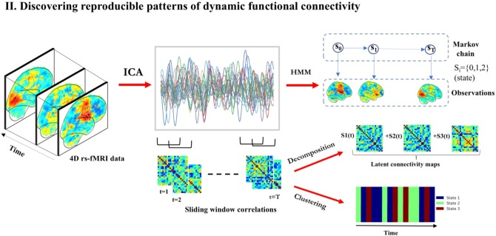
Waarom programmeren bij Bèta-Gamma?
M. Khosla et al, Machine learning in resting-state fMRI analysis, Magnetic Resonance Imaging, Volume 64, 2019, Pages 101-121

Slide 16
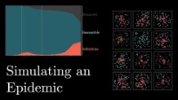
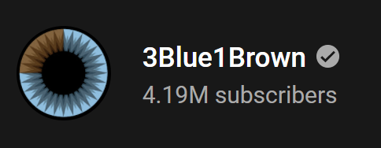
Waarom programmeren bij Bèta-Gamma?

Slide 17
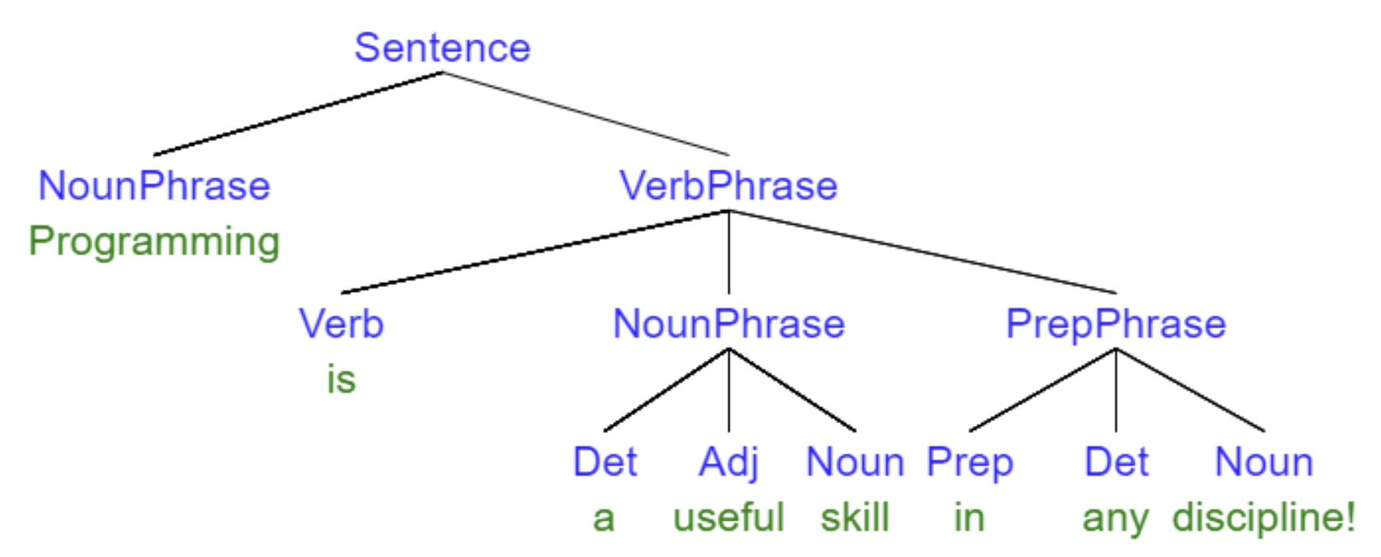
Waarom programmeren bij Bèta-Gamma?

Slide 18
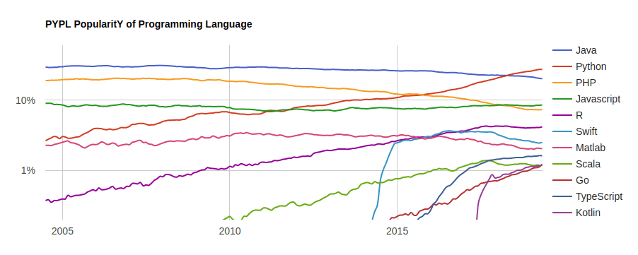
Waarom Python?

Slide 19
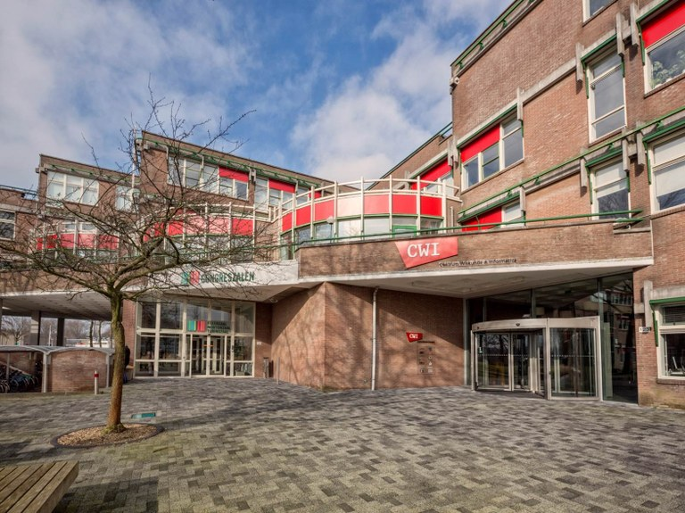
Python: lokaal product

Slide 20
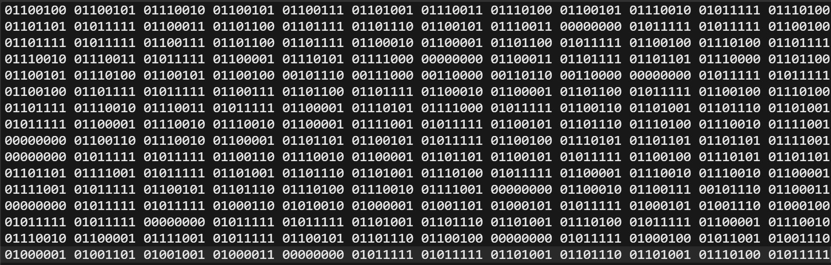
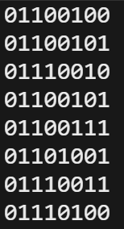
Hoe een programma er uit ziet voor de computer.
Programma
execute

Slide 21
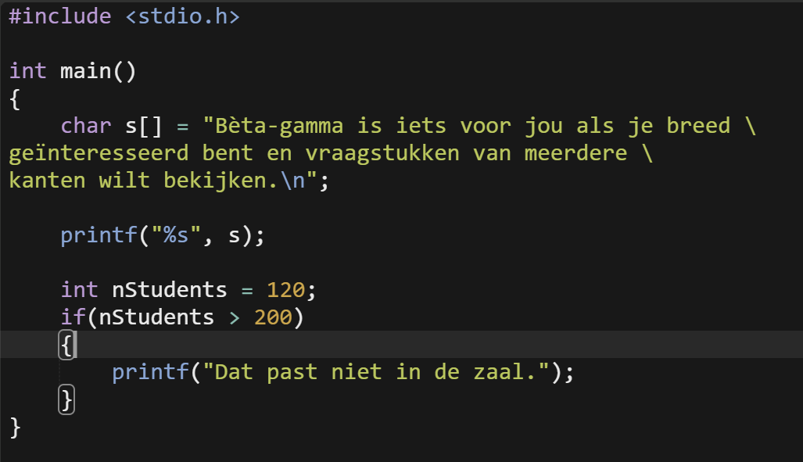
Gecompileerde talen
C-programma
Binary-programma
compile
execute

Slide 22
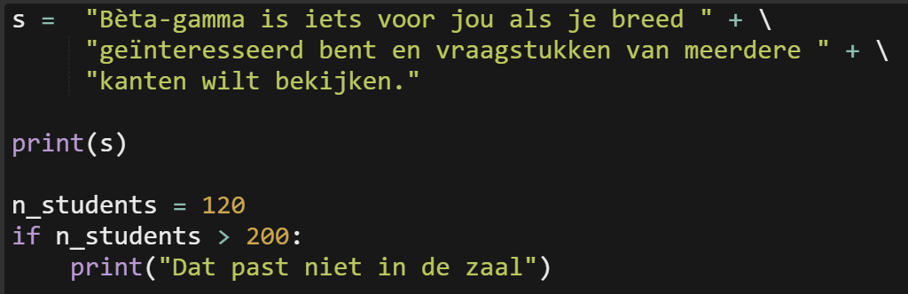
Interpreted (script)talen
Pythonprogramma
execute

Slide 23
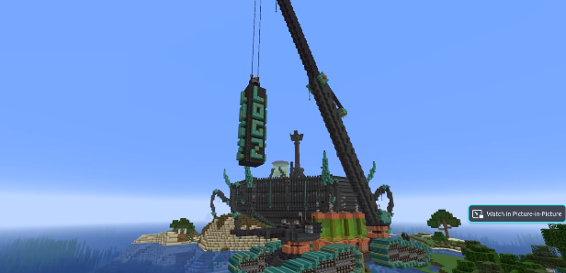

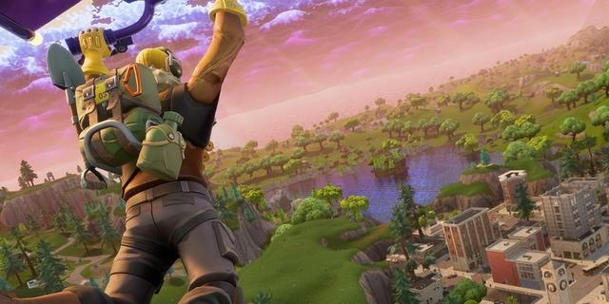
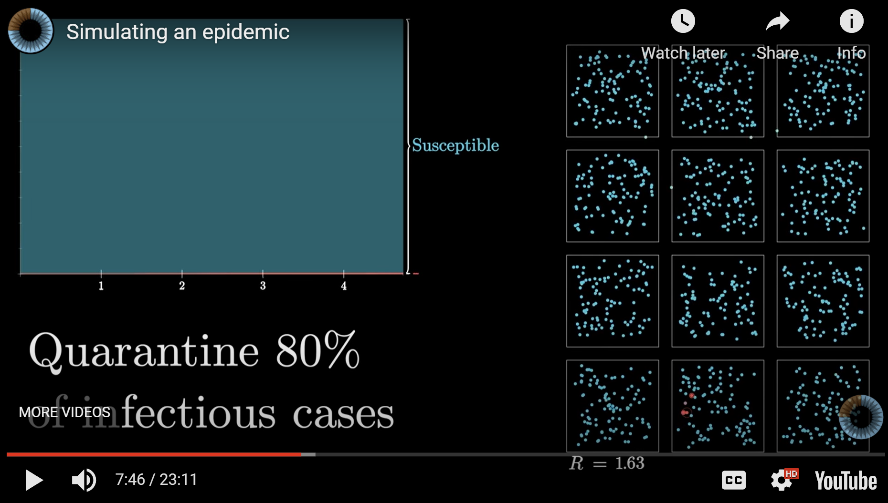
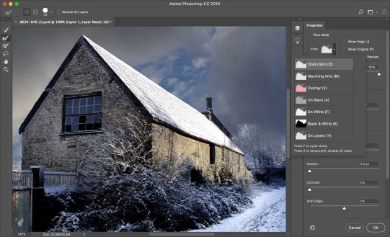

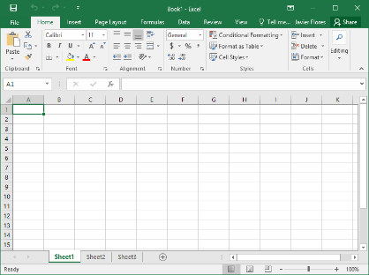
C versus Python
C
Python

Slide 24
Doel cursus
Basis wetenschappelijk programmeren
Algoritmisch denken: Priemgetallen
Text Processing: Zijn tweets positief of negatief?
Data analyse: Wanneer was de langste vriesperiode in Nederland?

Slide 25
Deel 2: Eerste Python-programma

Slide 26
Demo “Hello, world!”

Slide 27
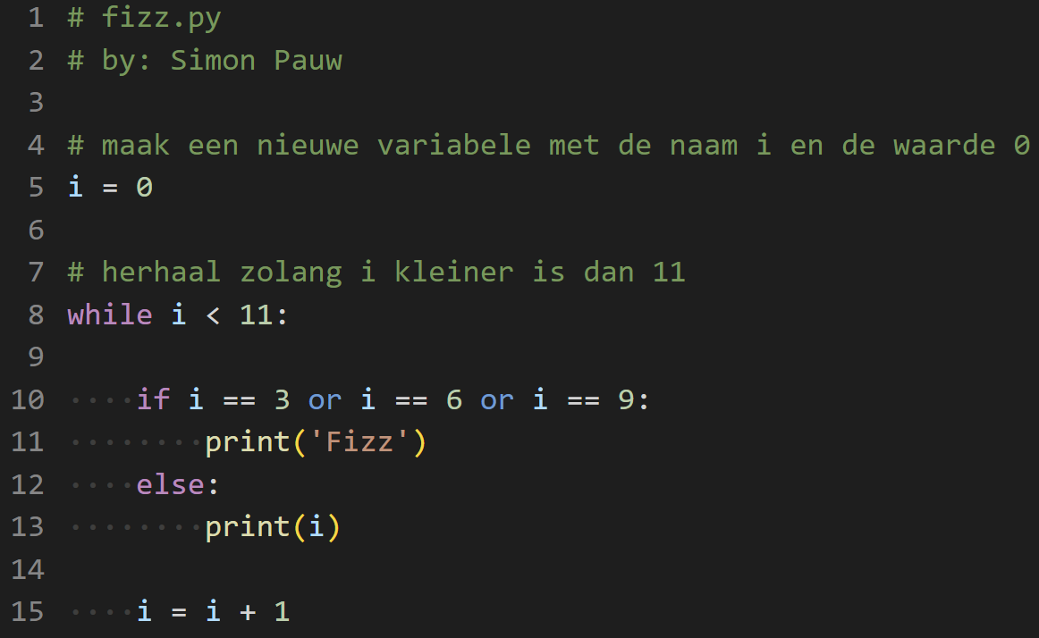
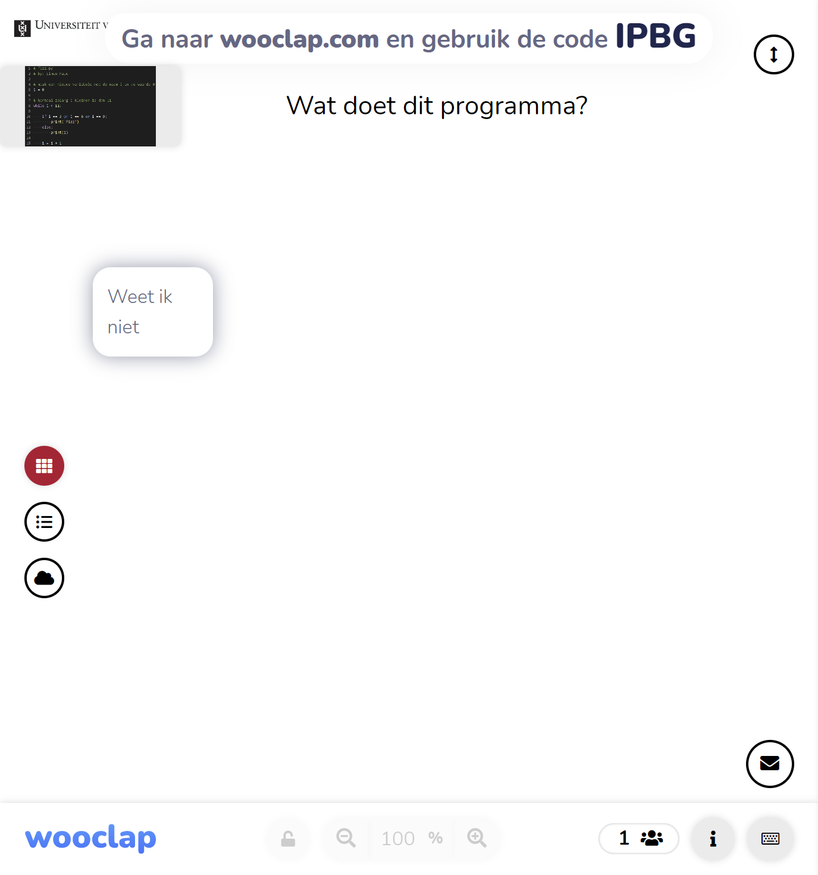

Slide 28
Pauze
Uitleg Fizz
Basis concepten
Opzet cursus + website

Slide 29
Algoritme
Ga staan en denk aan het getal 1.
Vorm een paar met iemand in de buurt (die nog staat). Tel jullie getallen bij elkaar op.
Een van de twee gaat nu zitten.
Als je nog staat, ga terug naar stap 2.

Slide 30
Programmeren in Python
Online programmeeromgeving (IDE).
Lokaal installeren.

Slide 31
Practische informatie
Website: progbg.proglab.nl (inloggen met UvAnetID)
Syllabus
Opdrachten
Dagdeadlines
Moduledeadlines
Einde vak
Tentamen
Vragen stellen
Laptopcolleges (eerste week verplicht!)
Hands queue
Plagiaat
Werk is individueel (behalve “pair assignments”)
Geen code delen (ook niet mondeling). Geen google. Geen stack overflow. Geen chatGPT.
Tutoraat

Slide 32
Vragen?
progbg@mprog.nl

